Slide 1

Այս Պետություններն ընդունել են բանաձևեր, որոնք դատապարտում են հայերի կոտորածը

Slide 2

1965 թվական - Հայոց ցեղասպանությունն առաջինը ճանաչել է Ուրուգվայը:

Slide 3
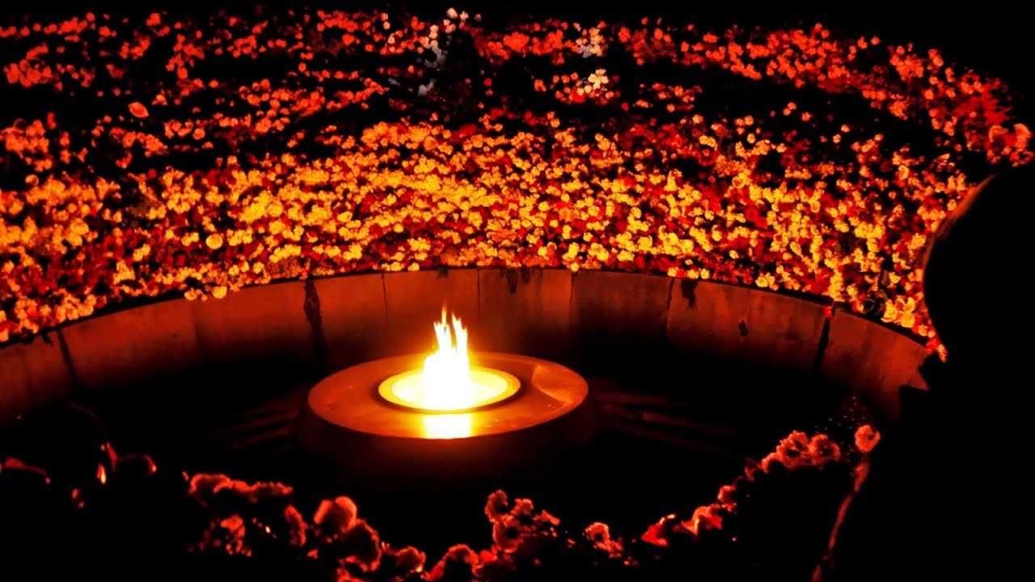

Slide 4

1982 թվական- Կիպրոսի խորհրդարանը ճանաչել է ցեղասպանությունը:

Slide 5
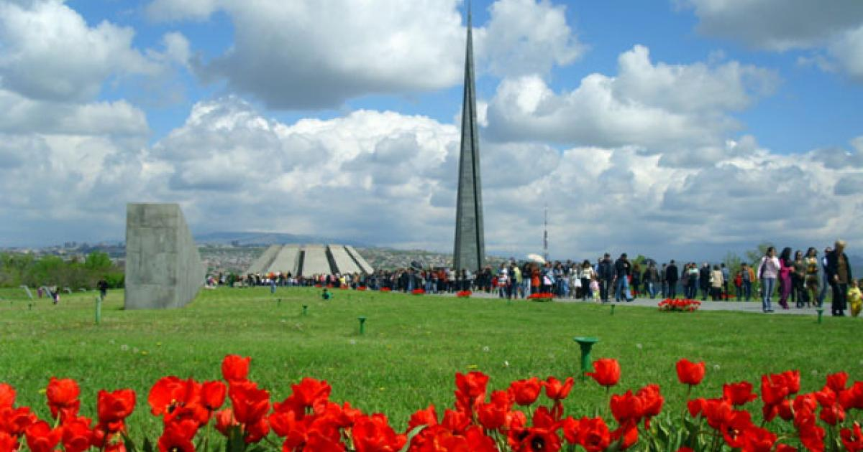

Slide 6

1995 թվական- Ռուսաստանի Դուման ընդունել է հայտարարություն, որով դատապարտում է Հայոց Ցեղասպանությունը եւ ապրիլի 24-ը համարում Հայոց Ցեղասպանության զոհերի հիշատակի օր:

Slide 7
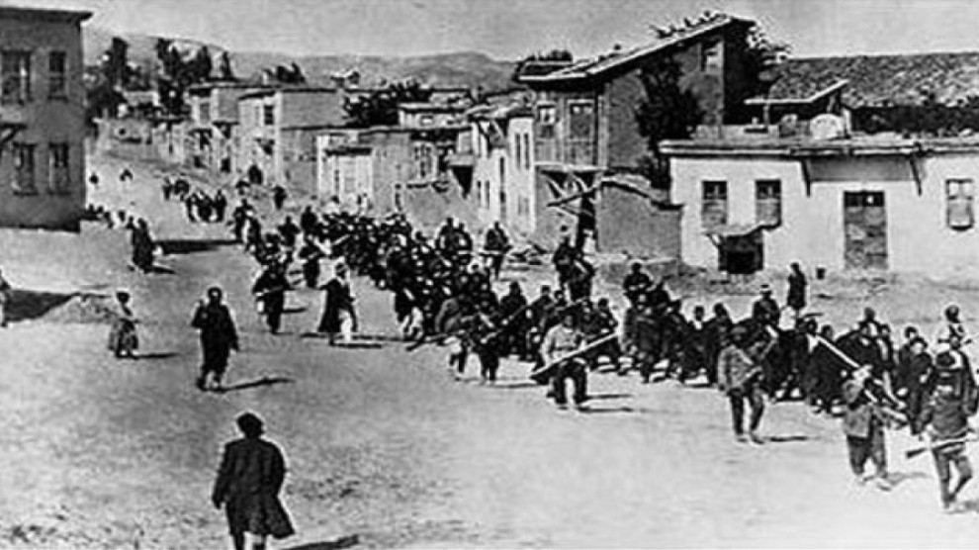

Slide 8

1996 թվական – Կանադան ճանաչեց ցեղասպանությունը:

Slide 9


Slide 10

1997 թվական - Լիբանանի Ազգային ժողովը ռեզոլյուցիա ընդունեց, որով ճանաչեց ու քննադատեց Հայոց ցեղասպանությունը։

Slide 11
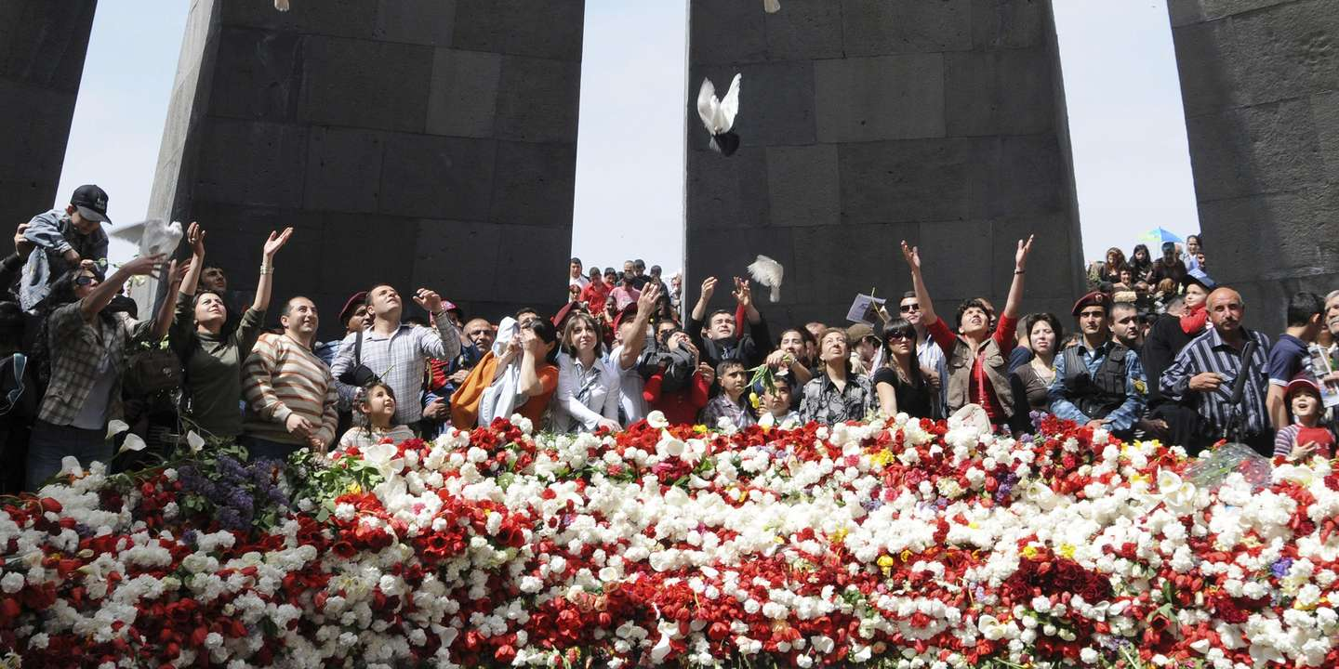

Slide 12

1998 թվական - Բելգիայի սենատը Թուրքիայի կառավարությանը կոչ արեց ընդունել Հայոց ցեղասպանության փաստը։

Slide 13
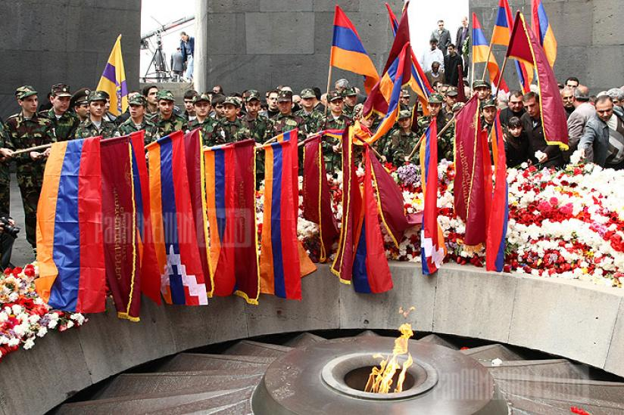

Slide 14

1998 թվական - Ֆրանսիան ճանաչեց Հայոց ցեղասպանությունը:

Slide 15
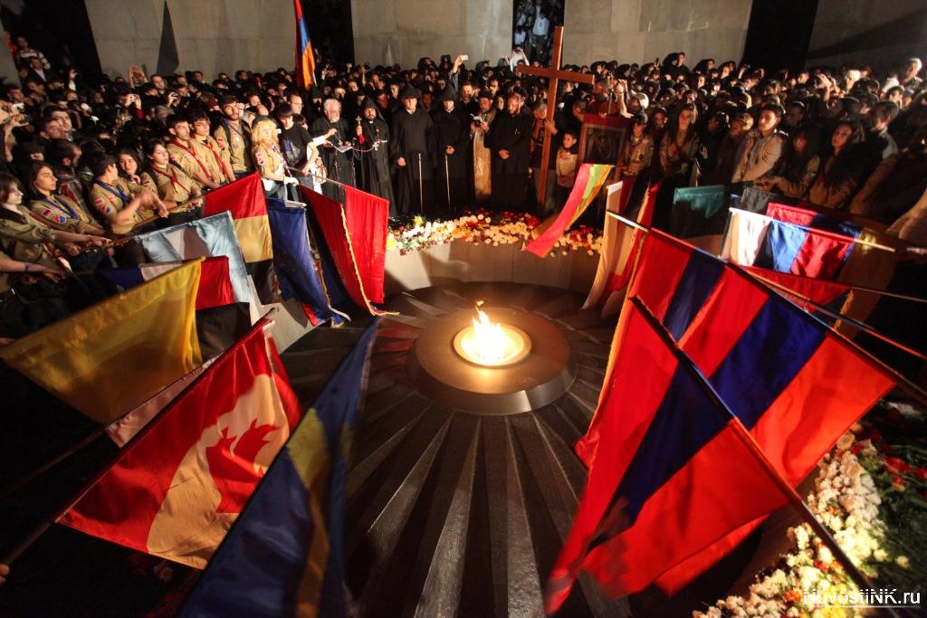

Slide 16

1999 թվական - Հունաստան ճանաչեց Հայոց ցեղասպանությունը:

Slide 17
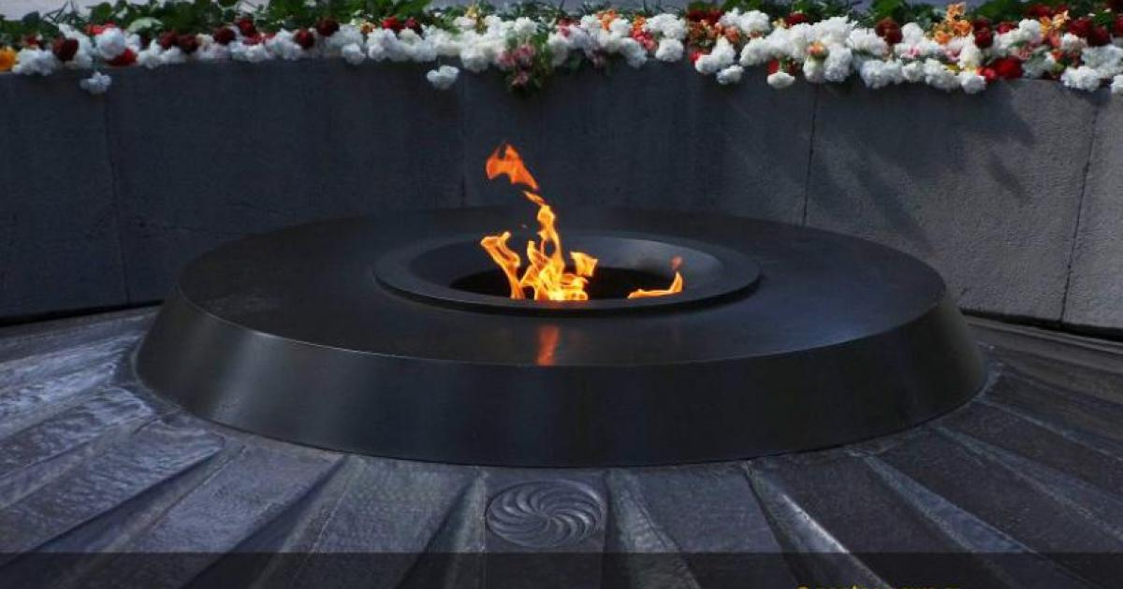

Slide 18

2000 թվական - Իտալիայի խորհրդարանը ճանաչեց Հայոց ցեղասպանությունը:

Slide 19
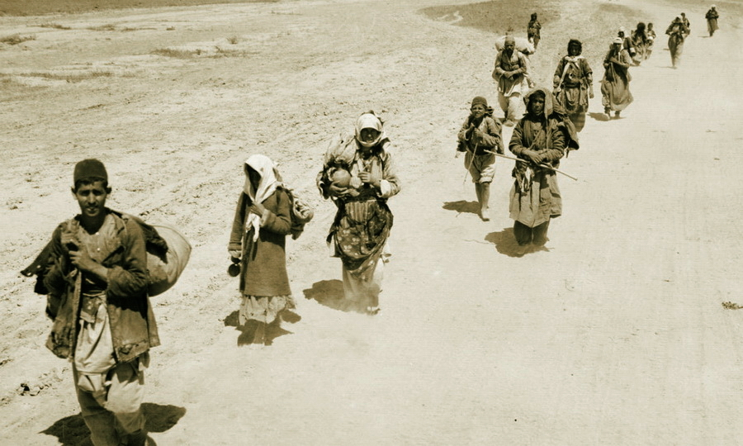

Slide 20
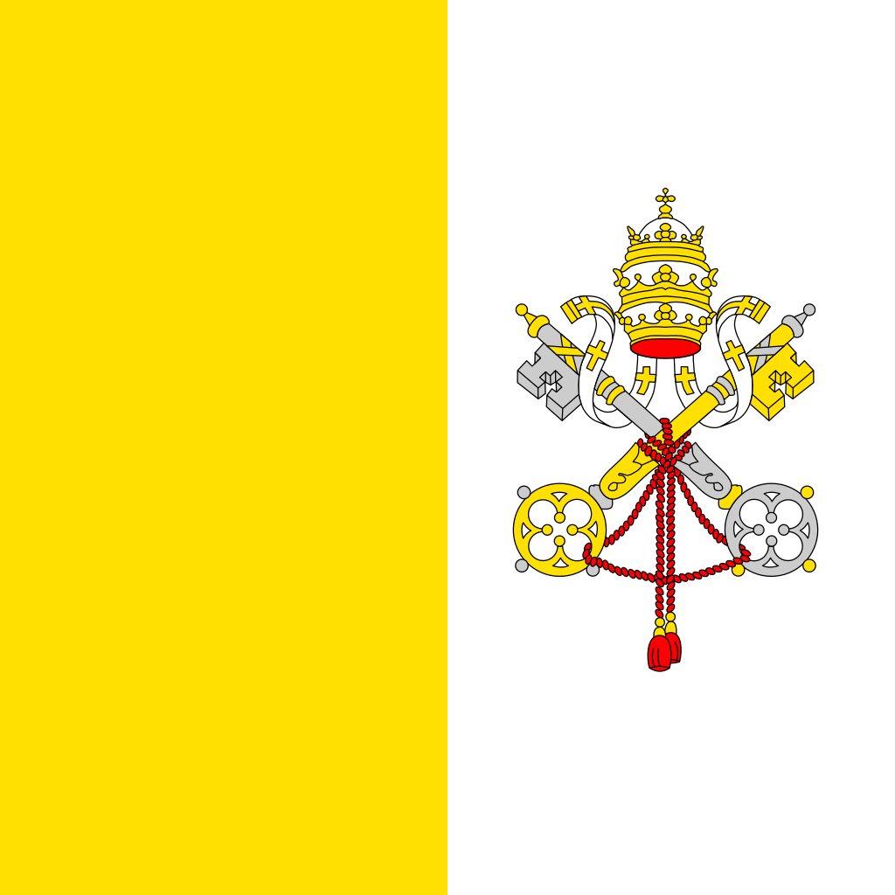
2000 թվական - Վատիկանը՝ ի դեմս Հռոմի պապ Յոհան Պավել II-ի, ճանաչեց ու քննադատեց ցեղասպանությունը։

Slide 21
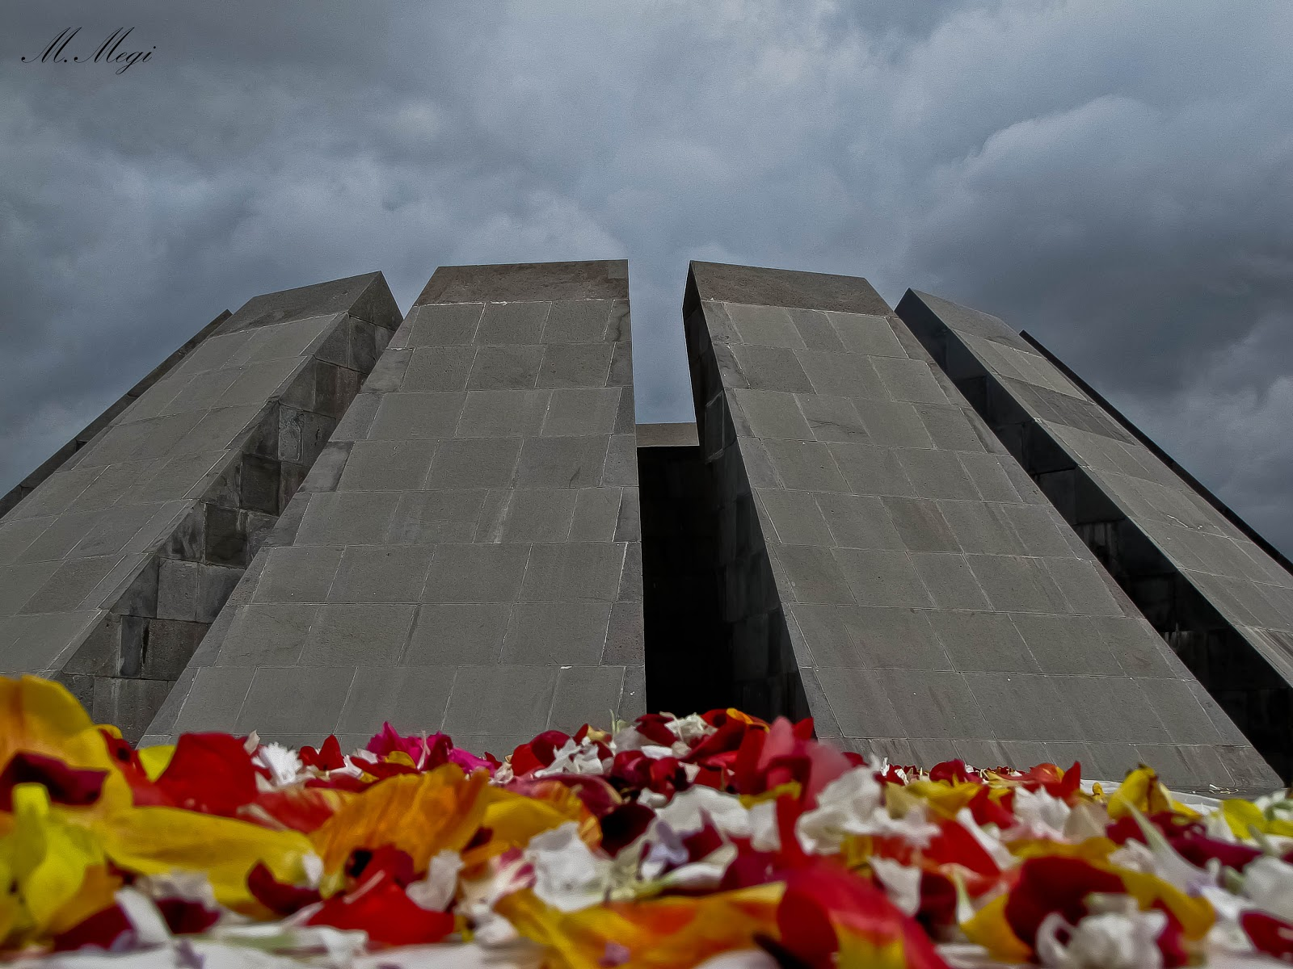

Slide 22

2003 թվական - Շվեյցարիա:

Slide 23
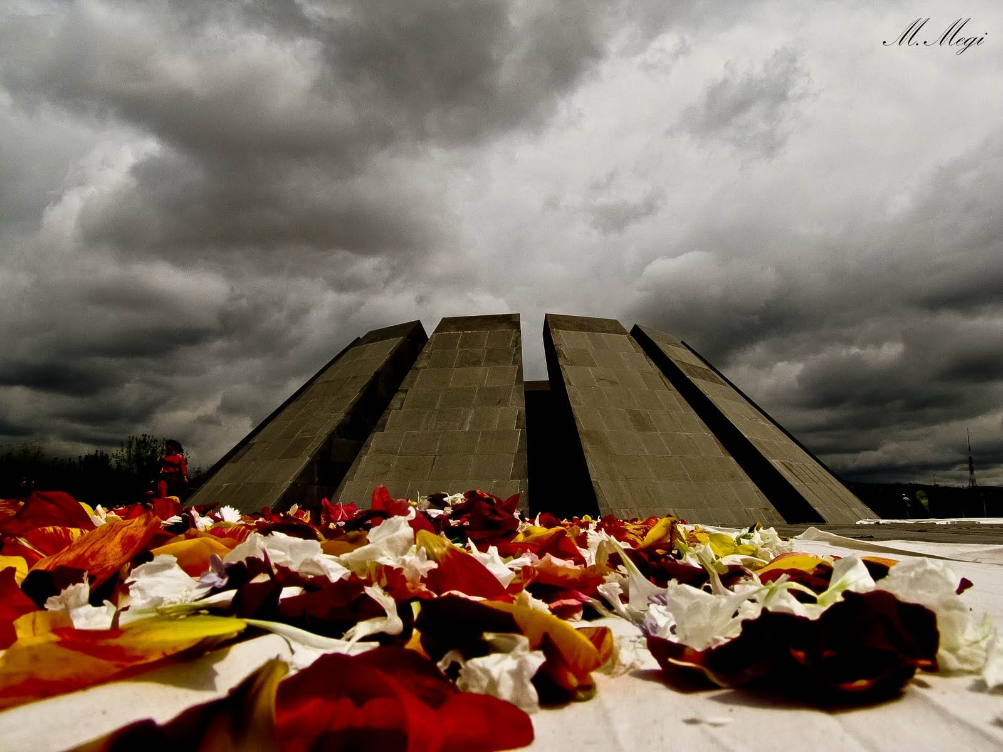

Slide 24

2004 թվական - Արգենտինայի սենատը դեկլարացիայով հայտարարեց հայ համայնքի հետ 1915թ. ցեղասպանության վերաբերյալ սոլիդարության մասին։

Slide 25
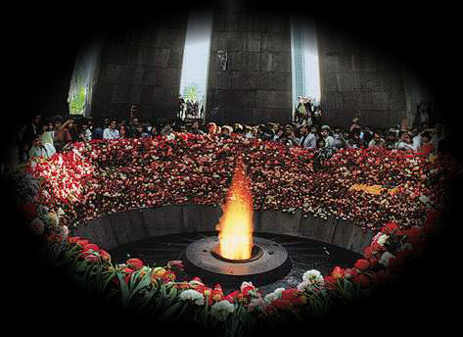

Slide 26

2004 թվական - Սլովակիայի խորհրդարանը ճանաչեց Հայոց ցեղասպանությունը։

Slide 27
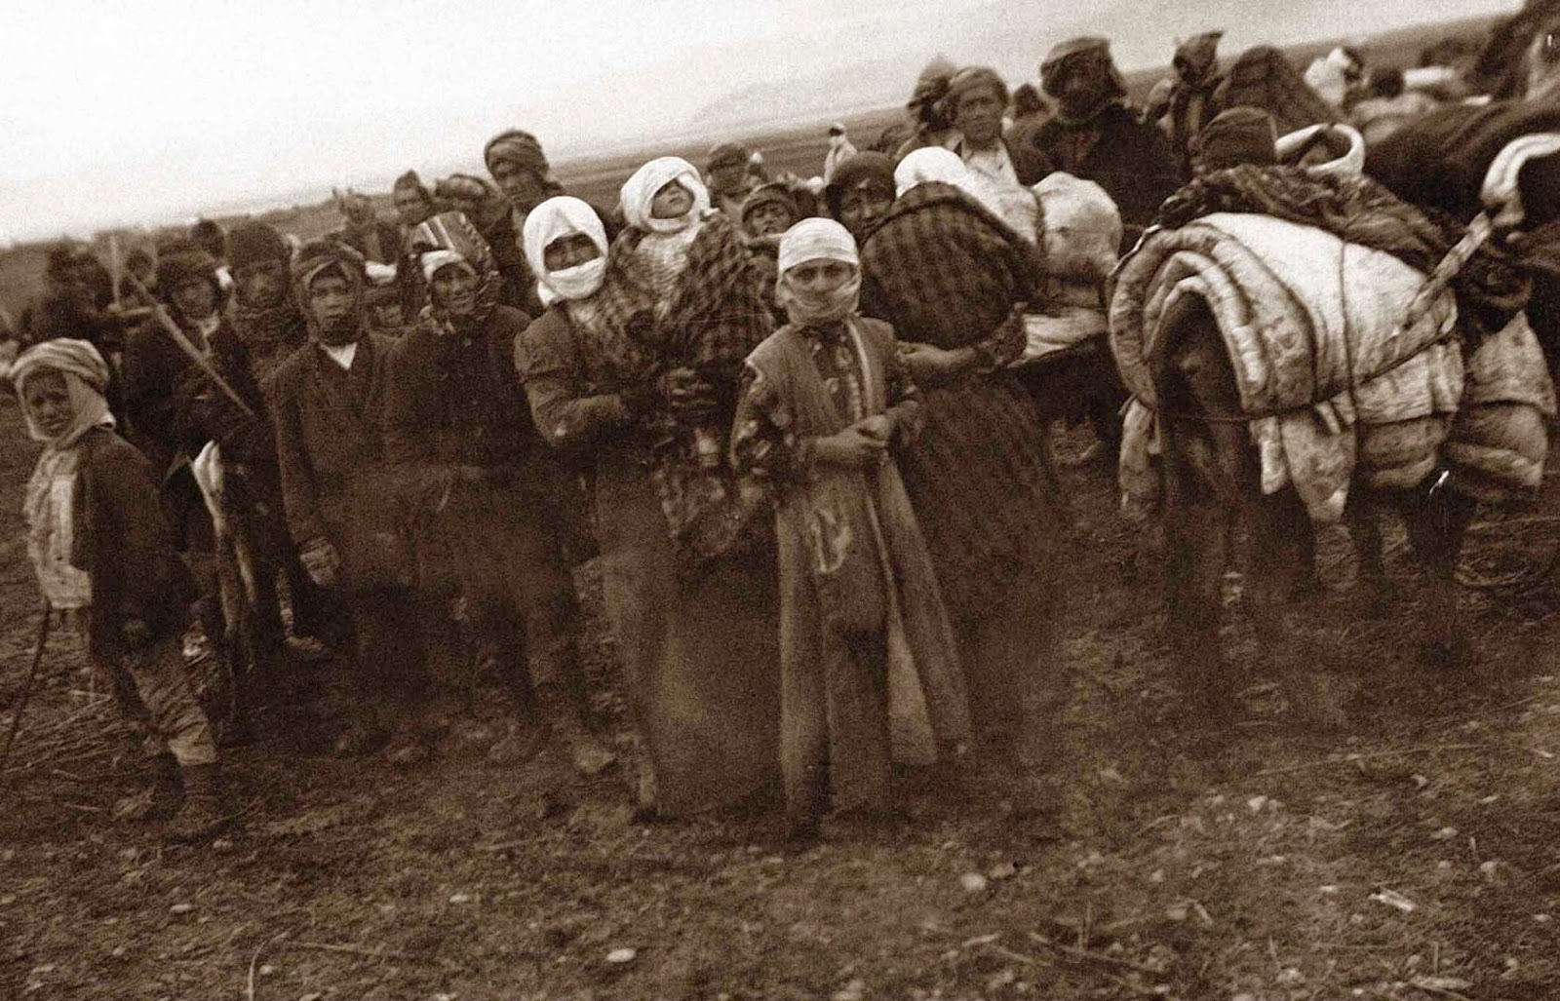

Slide 28

2004 թվական - Նիդերլանդների ներկայացուցչական պալատը ճանաչեց ցեղասպանությունը։

Slide 29


Slide 30

2005 թվական - Վենեսուելայի խորհրդարան։

Slide 31
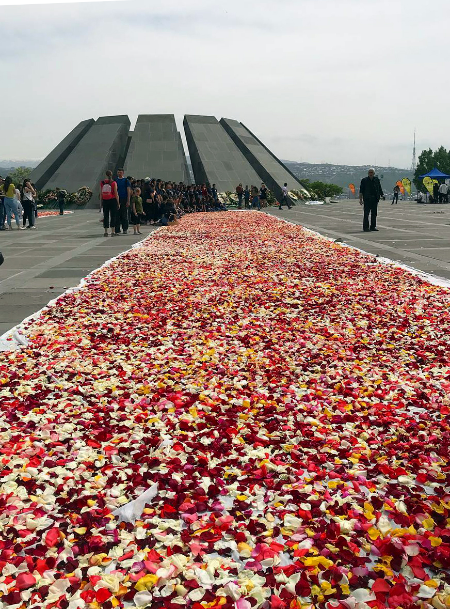

Slide 32

2005 թվական - Լեհաստանի խորհրդարան:

Slide 33
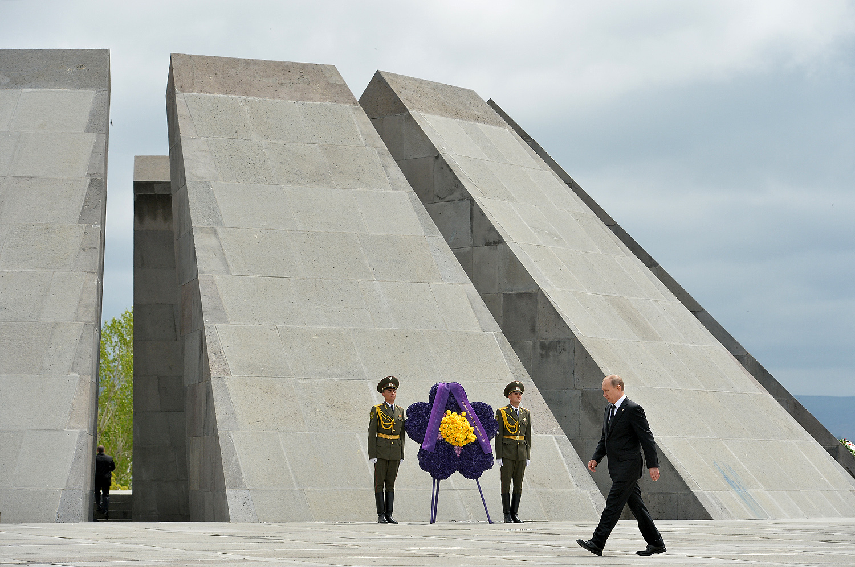

Slide 34

2005 թվական - Ցեղասպանությունը քննադատող ռեզոլյուցիա ընդունեց Լիտվան:

Slide 35
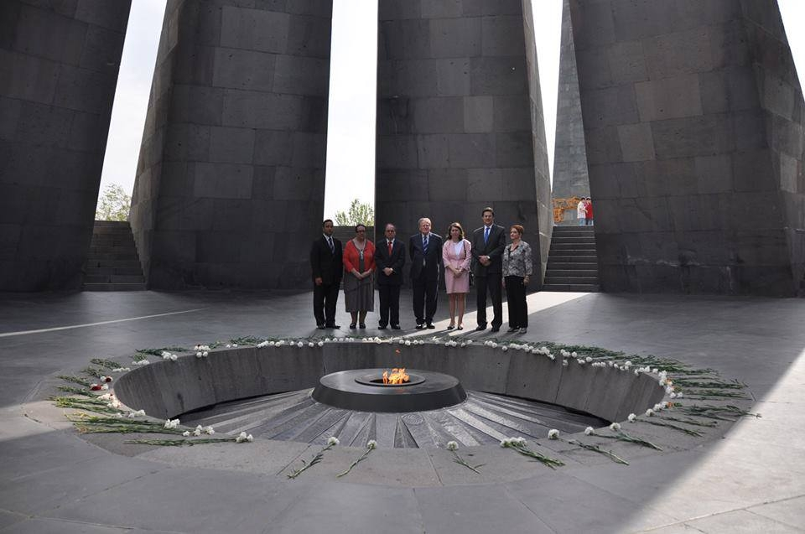

Slide 36

2007 թվական - ցեղասպանությունը քննադատող որոշում ընդունեց Չիլիի սենատը։

Slide 37
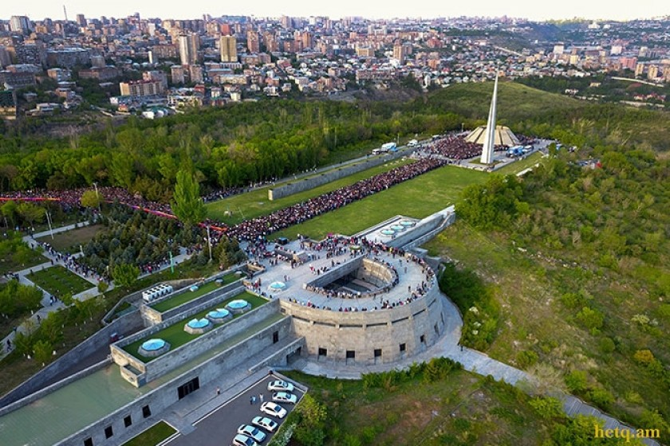

Slide 38

2010 թվական – Շվեդիա:

Slide 39
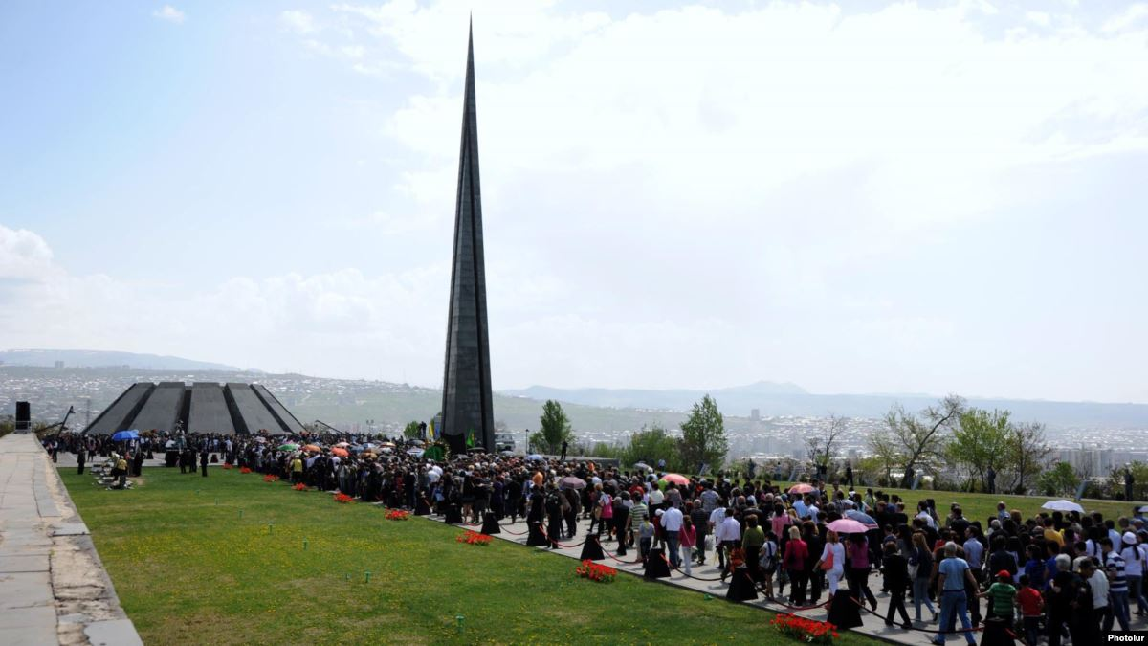

Slide 40

2014 թվական - Բոլիվիայի խորհրդարանը ճանաչեց Հայոց ցեղասպանությունը։

Slide 41
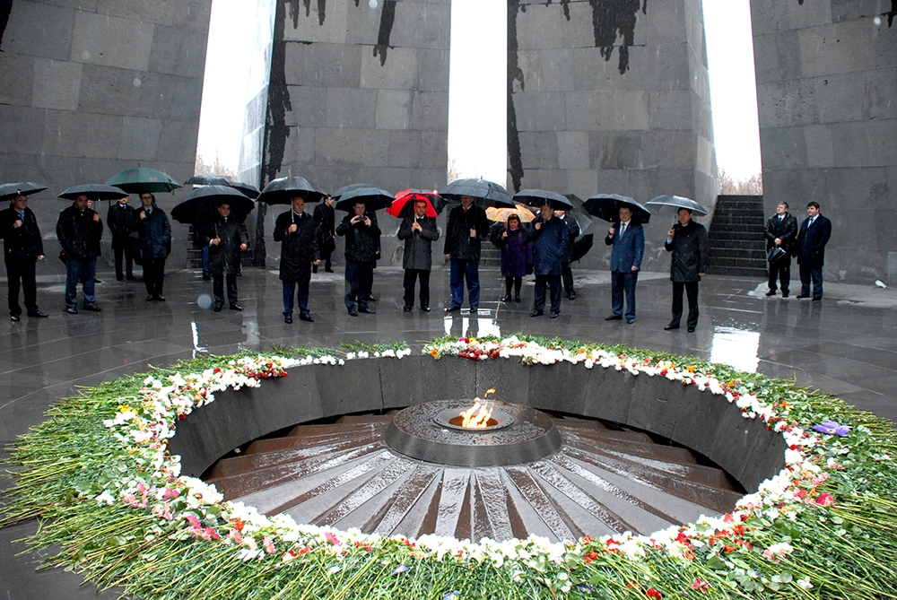

Slide 42

2015 թվական - Ավստրիայի խորհրդարանը ճանաչեց ու քննադատեց ցեղասպանության փաստը։

Slide 43
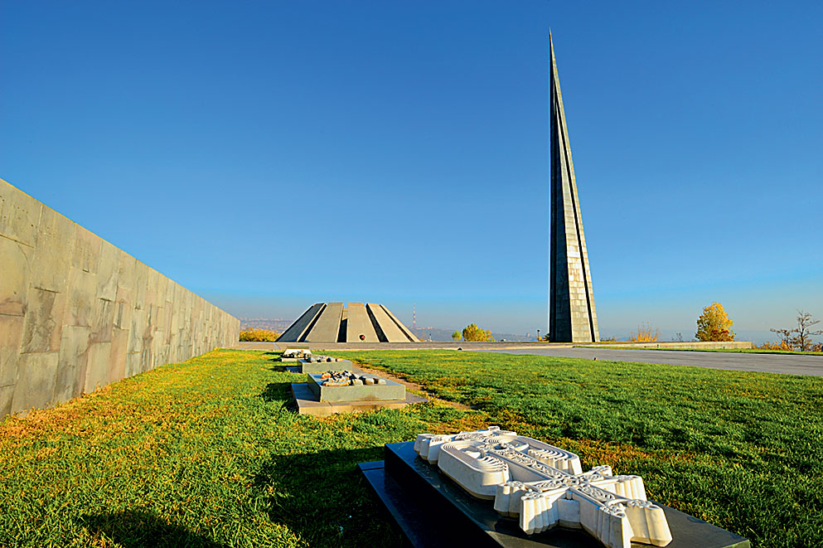

Slide 44

2015 թվական - Լյուքսեմբուրգի խորհրդարանը ռեզոլյուցիա ընդունեց՝ ճանաչելով հայերի նկատմամբ կատարված ցեղասպանությունը։

Slide 45
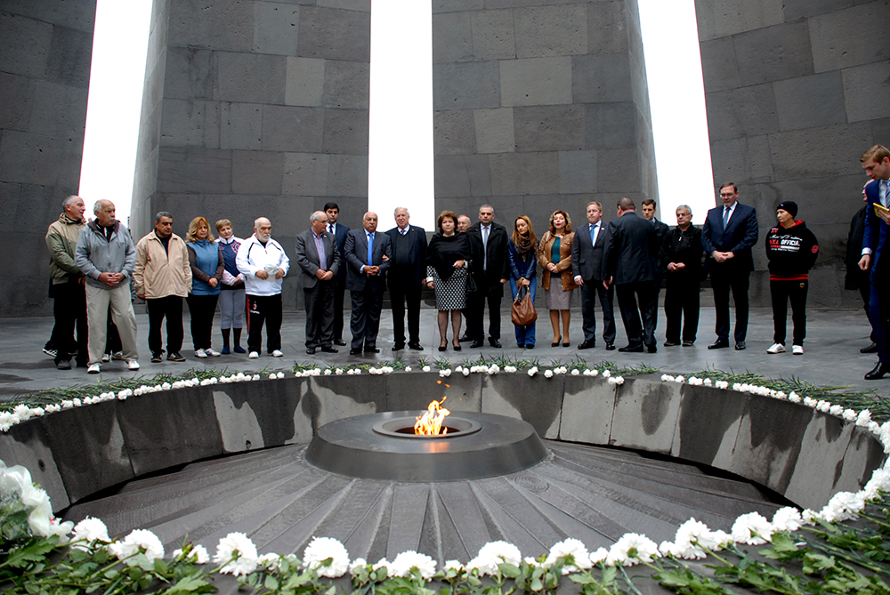

Slide 46
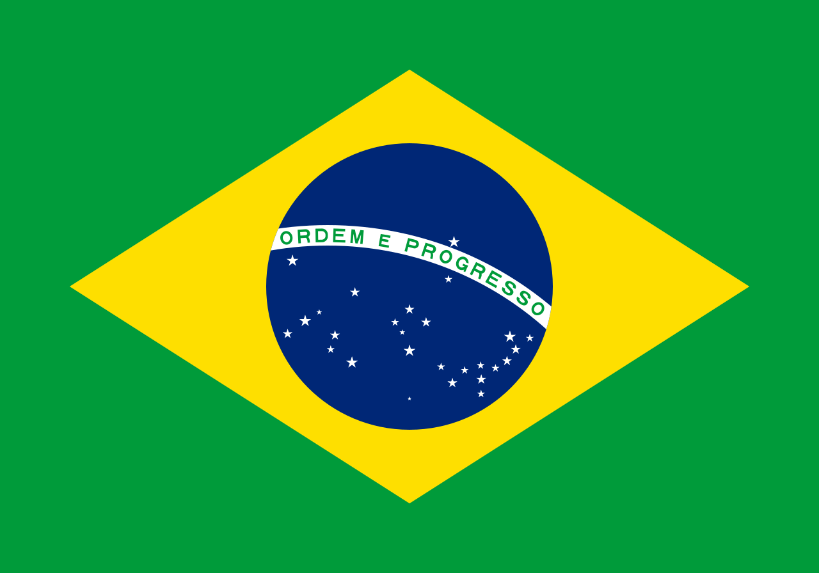
2015 թվական - Հայոց ցեղասպանությունը ճանաչվեց Բրազիլիայի կողմից։

Slide 47
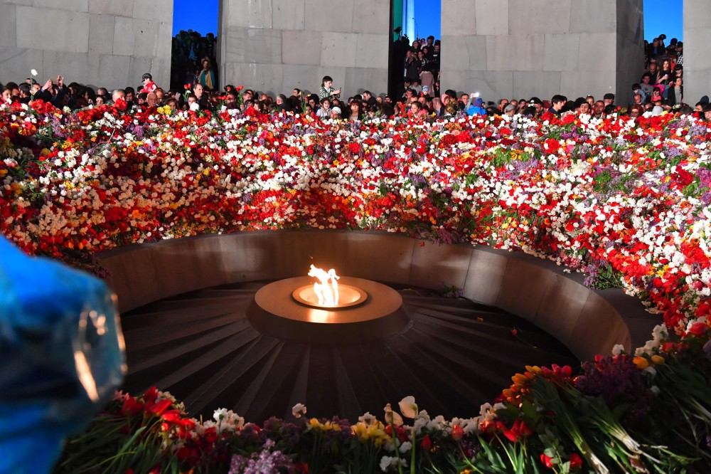

Slide 48

2015 թվական - Պարագվայի սենատը պաշտոնապես ճանաչեց ցեղասպանությունը:

Slide 49
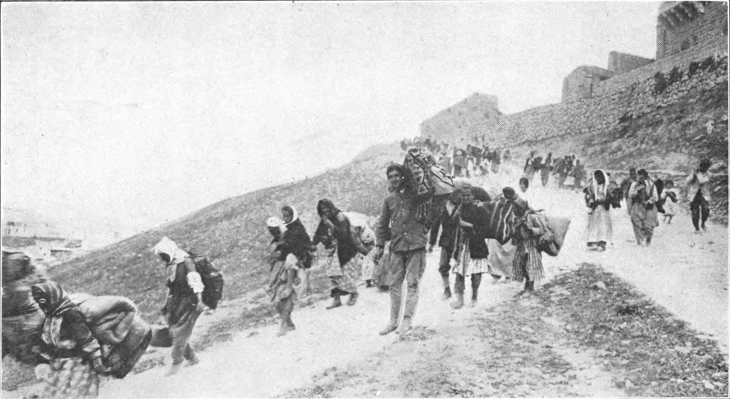

Slide 50

2016 թվական - Գերմանիայի Բունդեսթագը ռեզոլյուցիա ընդունեց, որով ճանաչեց 1915-ի Հայոց ցեղասպանությունը։

Slide 51
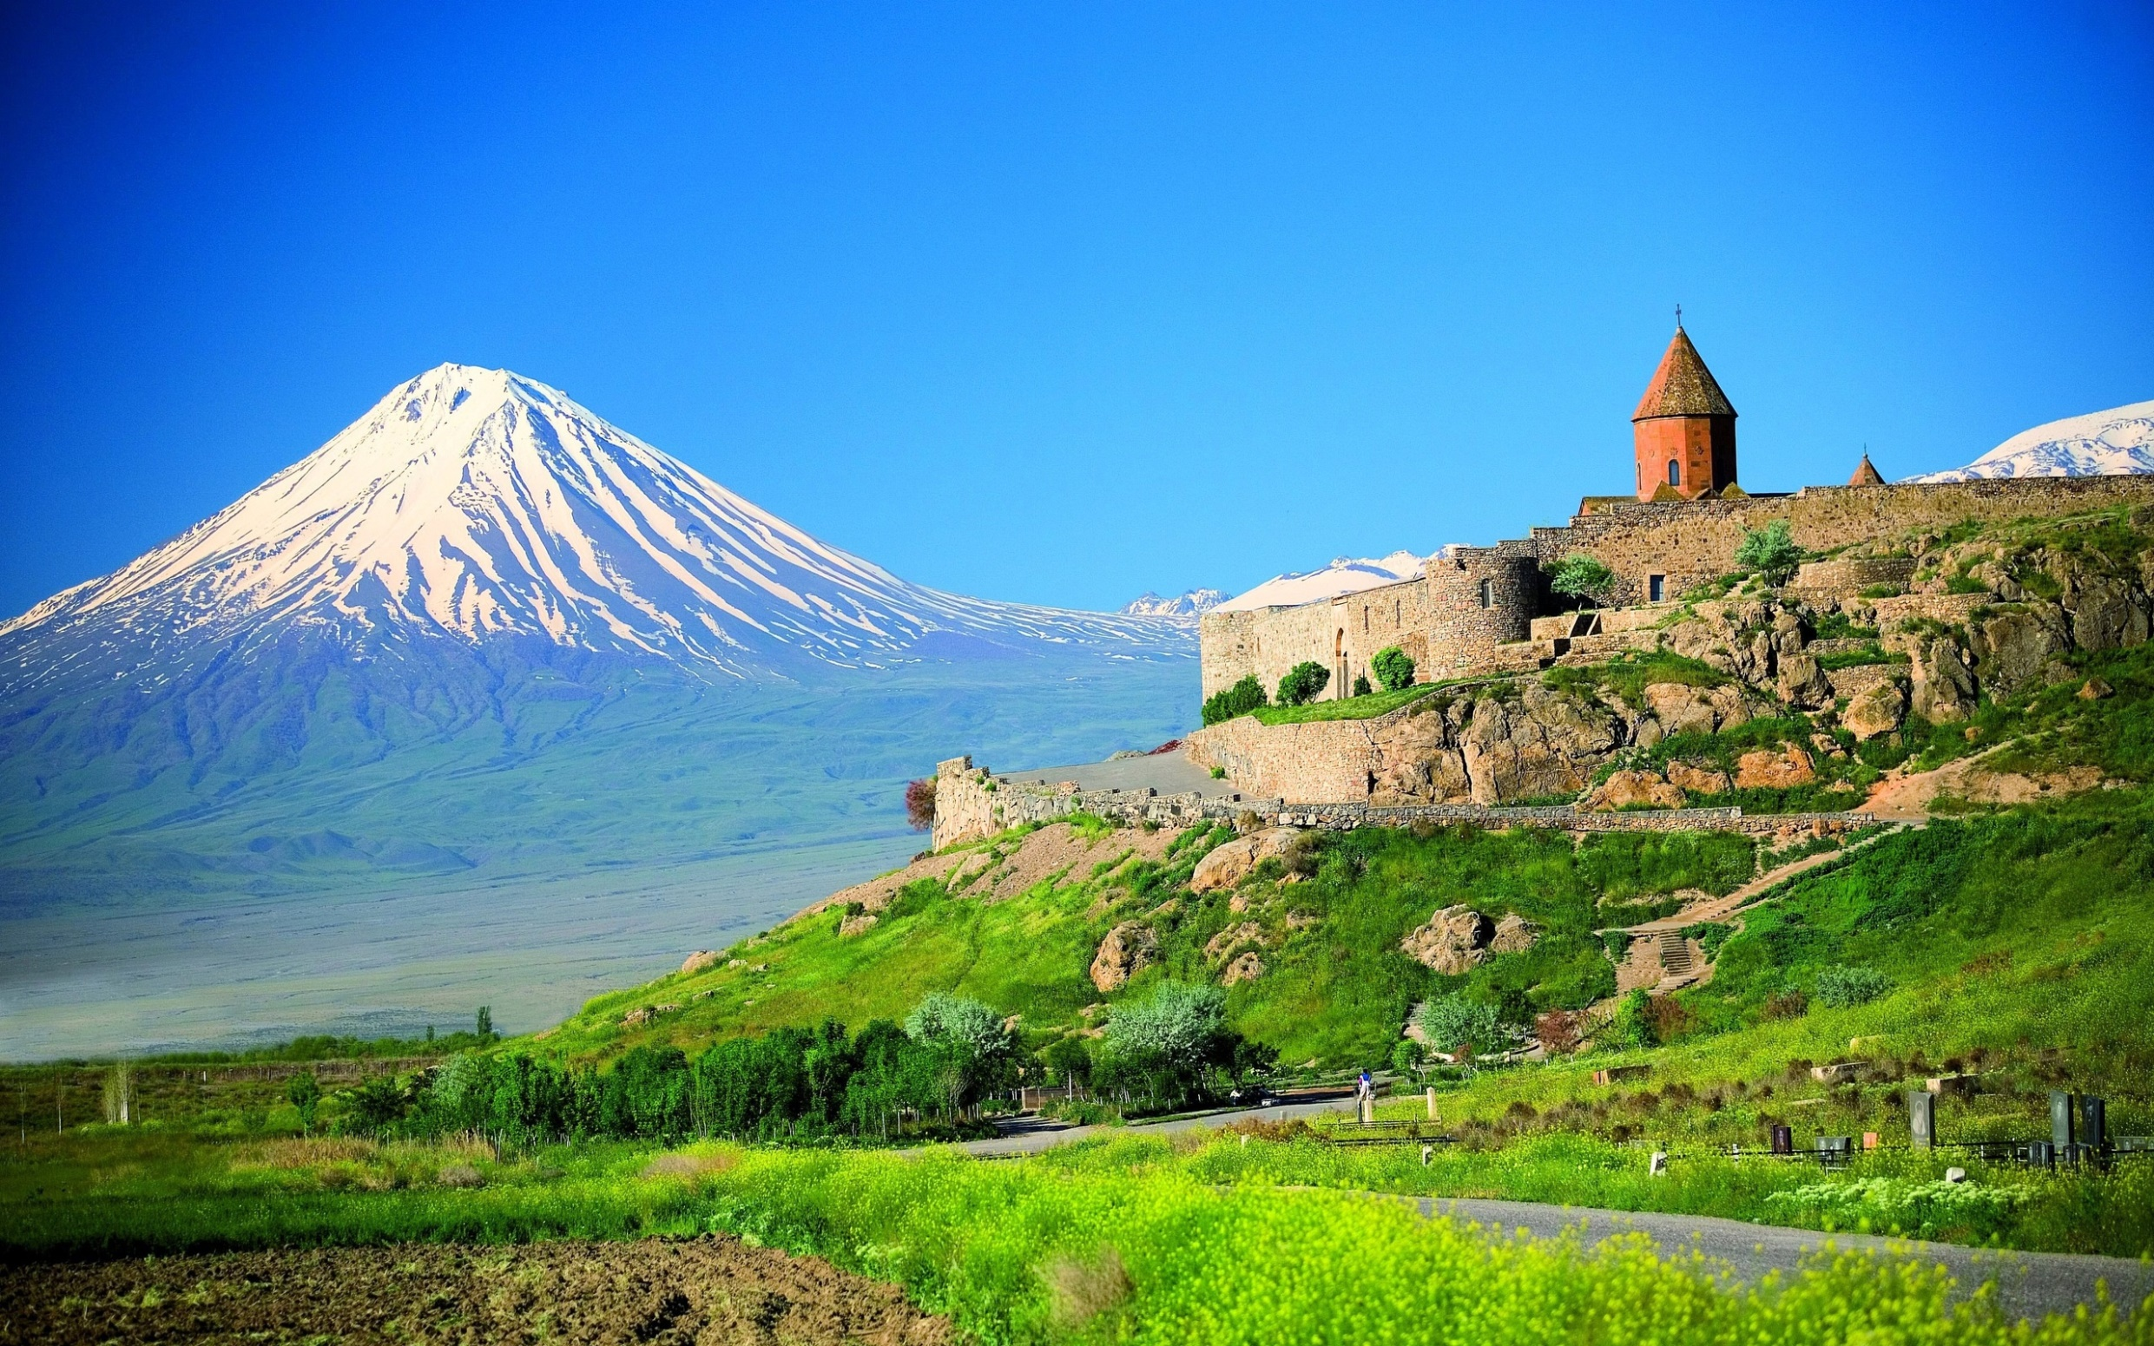

Slide 52
ՇՆՈՐՀԱԿԱԼՈՒԹՅՈՒՆ

